Slide 1
Interkulturel erhvervskommunikation 4 Virksomhedskultur og branding Kulturelle dimensioner og dilemmaer
efterår 2018
KU - Ezio Pillon
Branding is the impression that you leave on everybody who interacts with your company at every touchpoint

Slide 2
Opsamling
Virksomhedskultur
Brand
Branding
Visuel Identitet
Logo
Design
Designbrief
Gruppeopgave

Slide 3
Midlertidige kulturgrupper
Hvor lykkelige er folk i jeres ‘synopsisland’? Tjek nettet og kommentér.
Hvilke trin til fiasko i samarbejdet med synopsislandet mener I er de mest farlige?
Skitsér et operationel landebrief af synopsiskulturen
Opsamling
Virksomhedskultur
Brand
Branding
Visuel Identitet
Logo
Design
Designbrief
Gruppeopgave

Slide 4
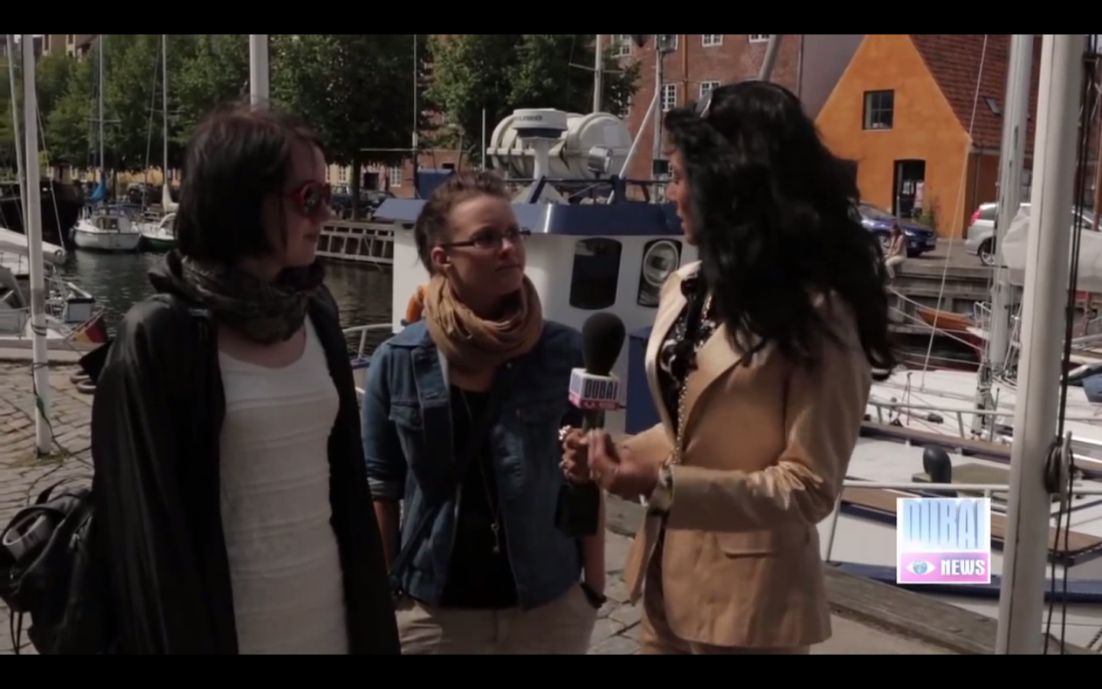

Slide 5
Virksomhedskultur - Corporate identity
Corporate identity kan definers indeholdende følgende tre aspekter:
Design (Corporate design): designprogrammet; logo, navn, visitkort, netsted (digital evidence) m.m.
Kommunikation (Corporate communication): Reklamer, PR, intern og ekstern kommunikation, netsted m.m.
Etik (Corporate behaviour): Mission, Vision og værdier (MVV), normer, politikker (barsel, ligeløn, CSR (Corporate Social Responsibility) m.m.
Visuel Identitet er den visuelle del af CI
Virksomhedskultur
Brand
Branding
Visuel Identitet
Logo
Design
Designbrief
Opgave

Slide 6
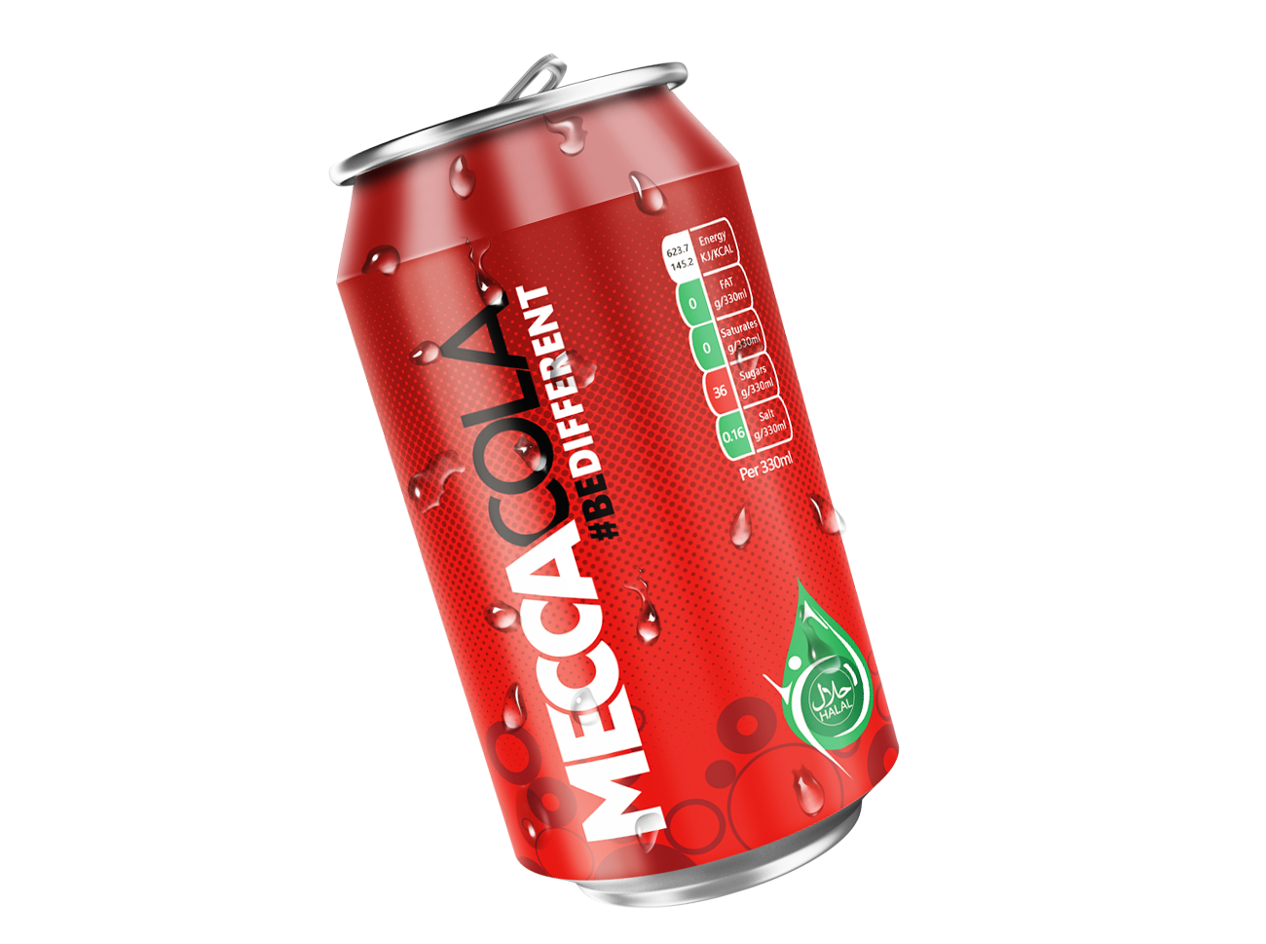
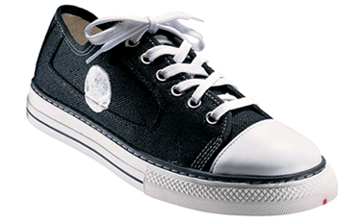
Definér brand
Generisk produkt/producent + indtryk (historien/image/livsstil)
Branding er en bevidst, planlagt og løbende udvikling af en ’personlighed’. Brand personality: den ‘person’ kunderne oplever når de møder et produkt/firma.
Brands tilbyder kunderne en genvej til køb af homogen kvalitet og/eller oplevet merværdi.
Virksomhedskultur
Brand
Branding
Visuel Identitet
Logo
Design
Designbrief
Opgave

Slide 7
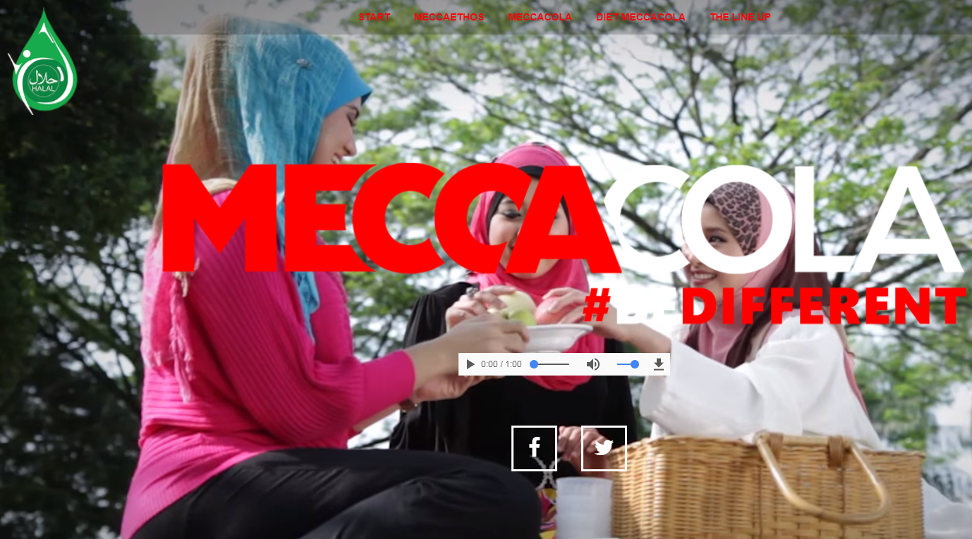

Slide 8
Olins: The Brand Handbook; Introduction
Hvad er brands?
For nogen stærkt (op)reklamerede forbrugsgoder
Ofte forbindes brands med luksus (undersøg opfattelse af luksus på jeres marked)
Også forhandlere kan brandes (undersøg branding af Netto i GB, DK og PL eller Jysk i DK, RU og PRC)
Ideer kan ligeledes brandes (sammenlign f.eks. ‘socialdemokratisk’ eller ‘borgerlig’ branding på tværs af kulturer)
Er vi brands?
Virksomhedskultur
Brand
Branding
Visuel Identitet
Logo
Design
Designbrief
Opgave

Slide 9
Branding af virksomheder (corporate branding); pluralistisk eller monolitisk?
Virksomhedskultur
Brand
Branding
Visuel Identitet
Logo
Design
Designbrief
Opgave

Slide 11
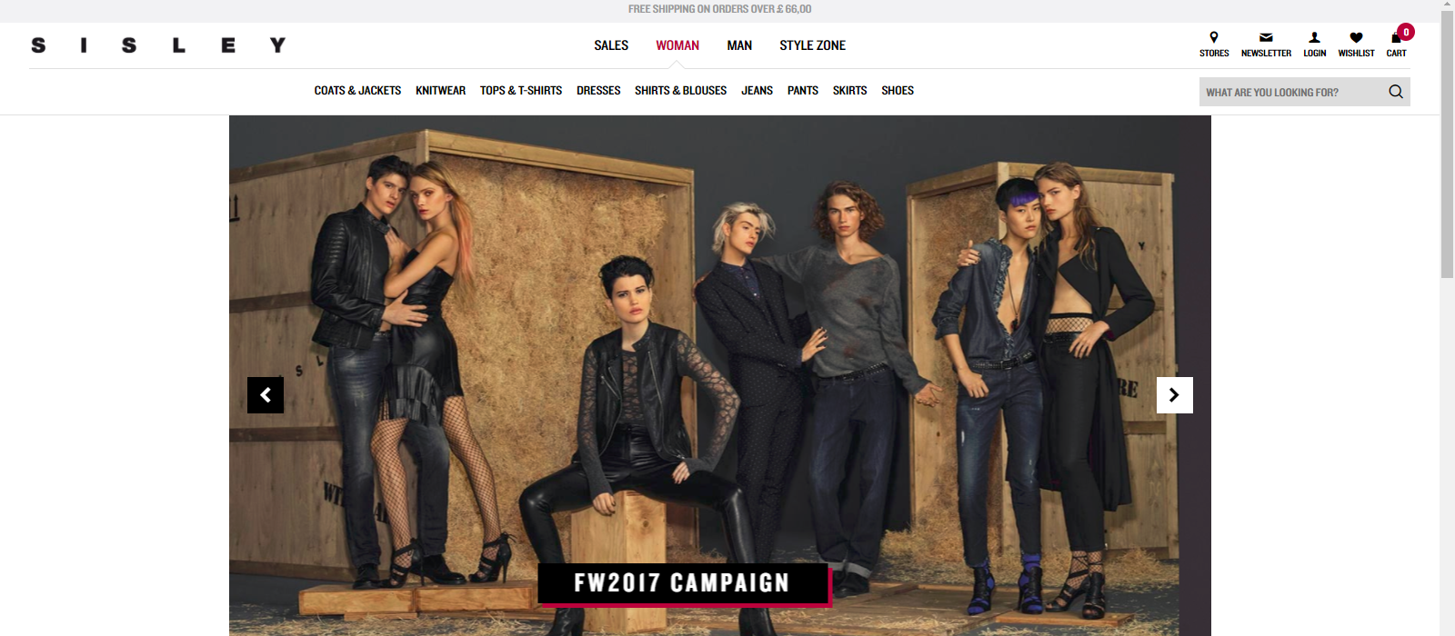

Slide 12
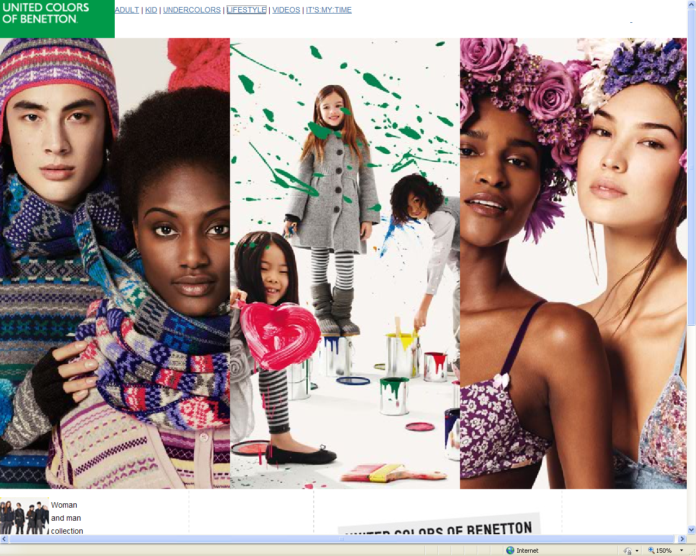

Slide 13
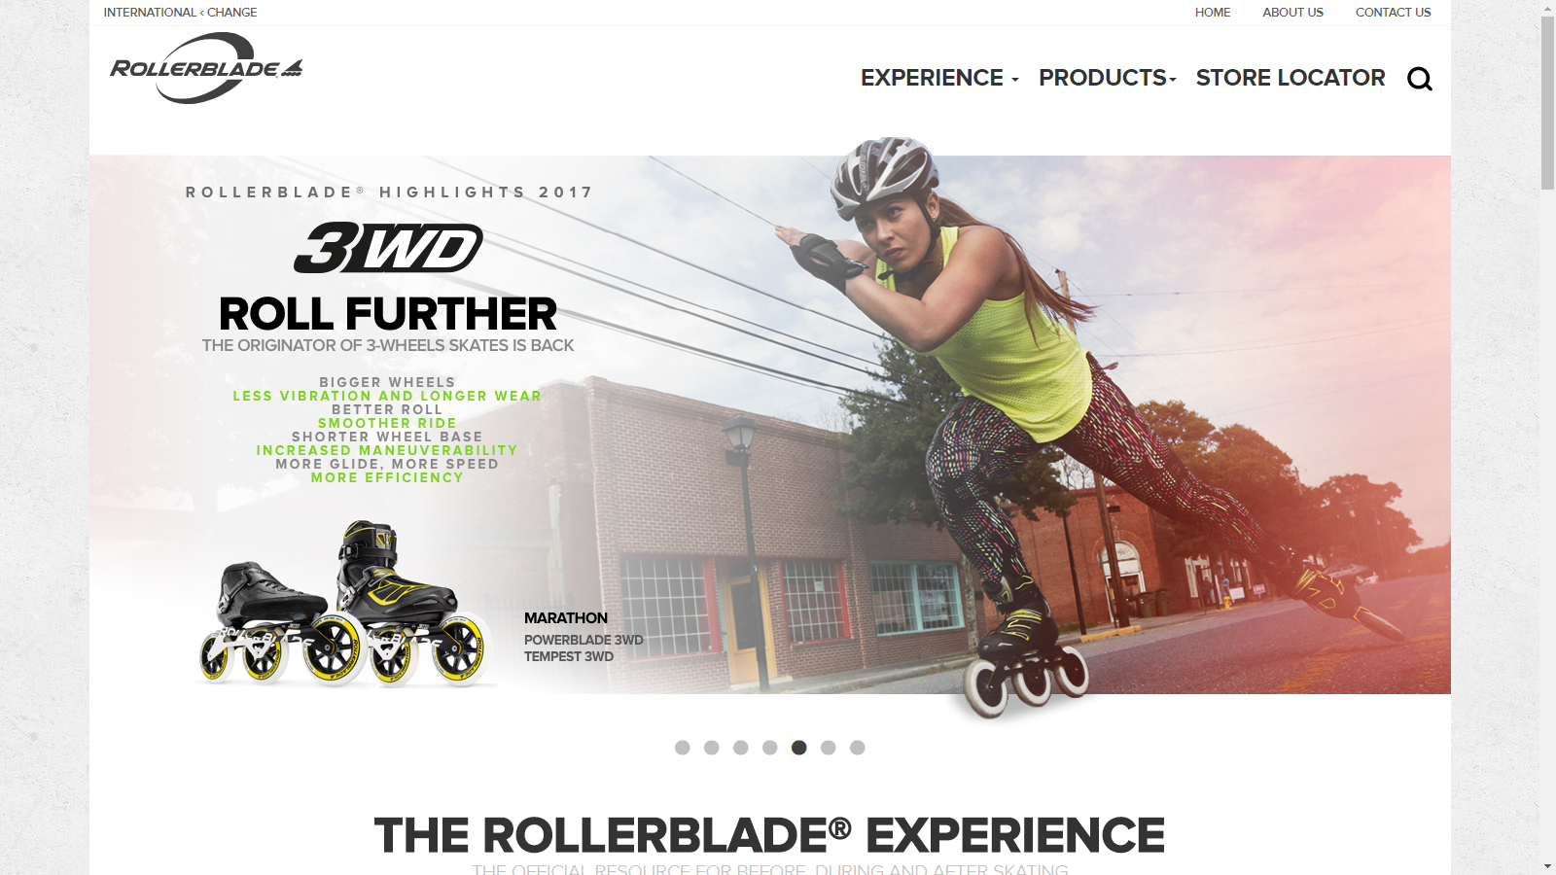

Slide 14
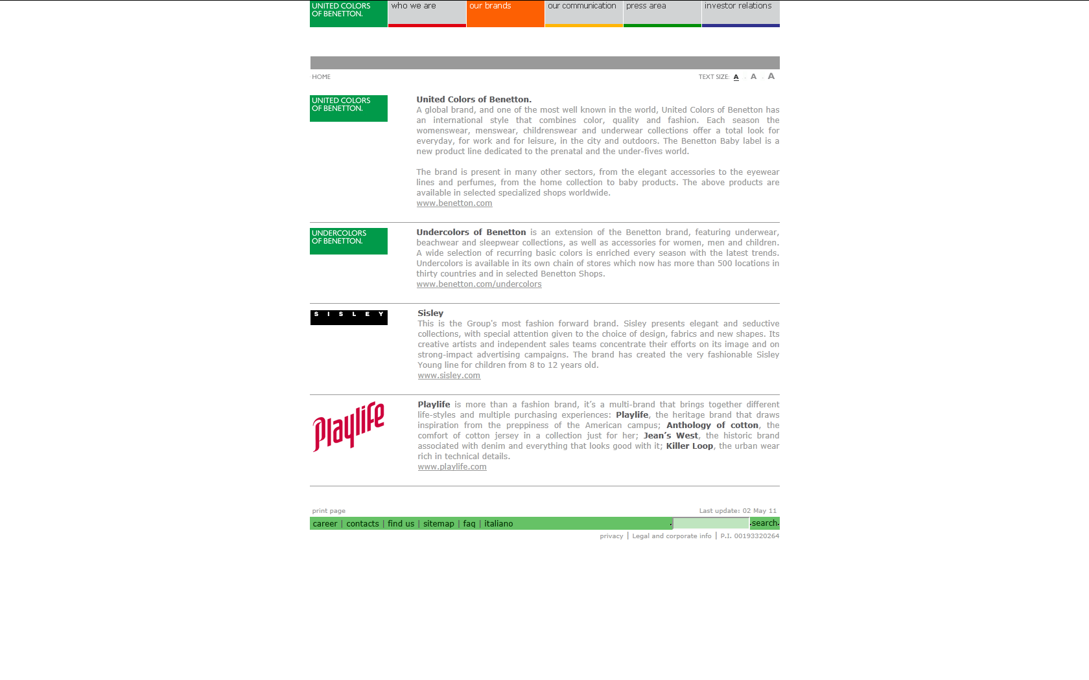

Slide 15
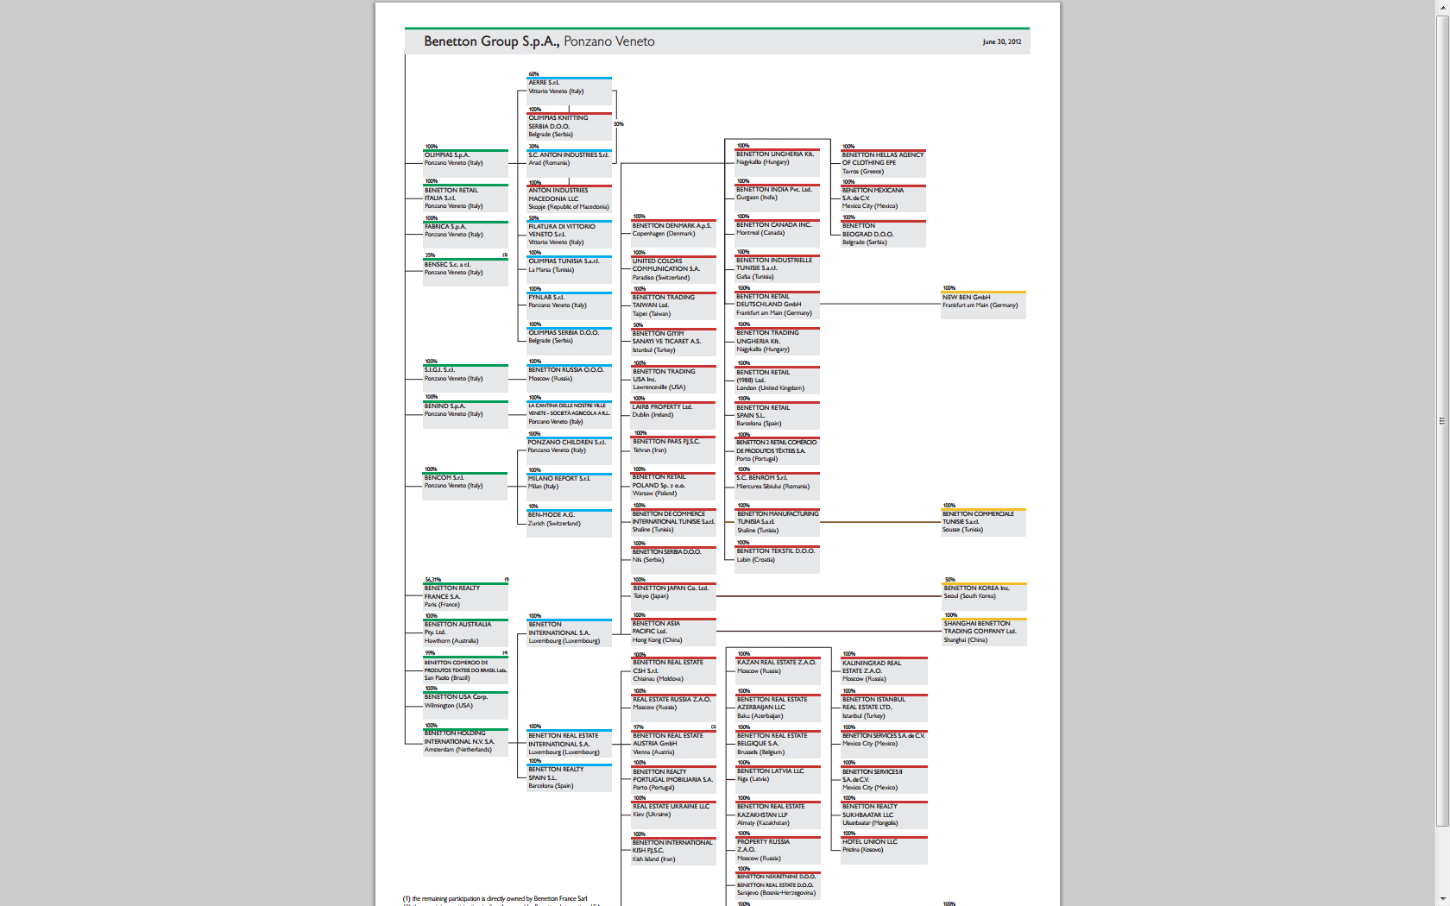

Slide 17
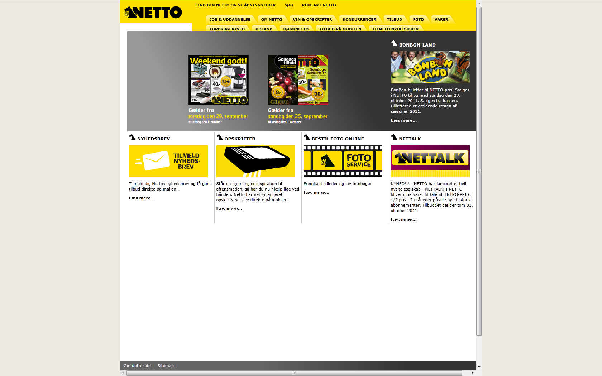

Slide 18
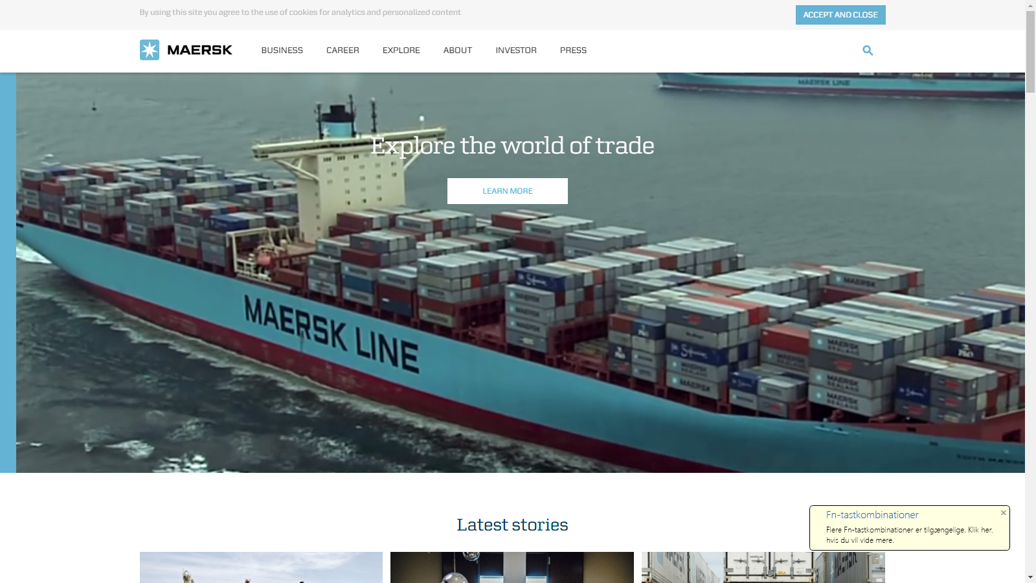

Slide 19
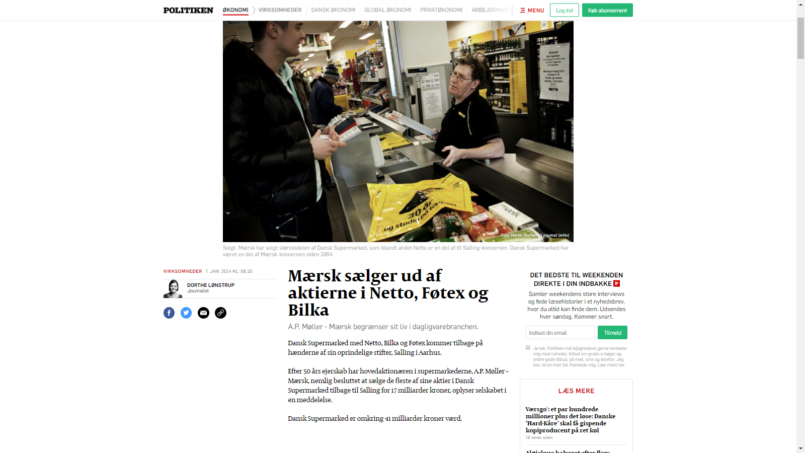

Slide 20
Pluralistisk identitet: En serie af brands, som opererer uafhængig af koncernens brand.
Styrke: Fleksibilitet
Svaghed: Moder- og dattermærkernes respektive omdømme udnyttes ikke
Støttende brand identitet: En organisation støtter en gruppe datterselskaber/virksomheder med et gruppenavn og fælles identitet.
Styrke: Goodwill
Svaghed: virksomheder kan blive ‘smittet’ af skandaler
Monistisk (monolitisk) brand identitet: Ét navn og én identitet for alle produkter
Styrke: langtidsholdbar, prægende, let at huske og genkende bl.a. pga. præsens/hyppighed
Svaghed: skade på omdømme er kan være irreversibel
Virksomhedskultur
Brand
Branding
Visuel Identitet
Logo
Design
Designbrief
Opgave

Slide 21
Co-branding/Strategic brand partnership: To eller flere lige stærke brands går sammen i en kampagne for at øge brand awareness.
Styrke:
Gensidig afsmitning af goodwill
Svaghed:
Mulig afhængighed (se Lego/Shell)
Virksomhedskultur
Brand
Branding
Visuel Identitet
Logo
Design
Designbrief
Opgave

Slide 22
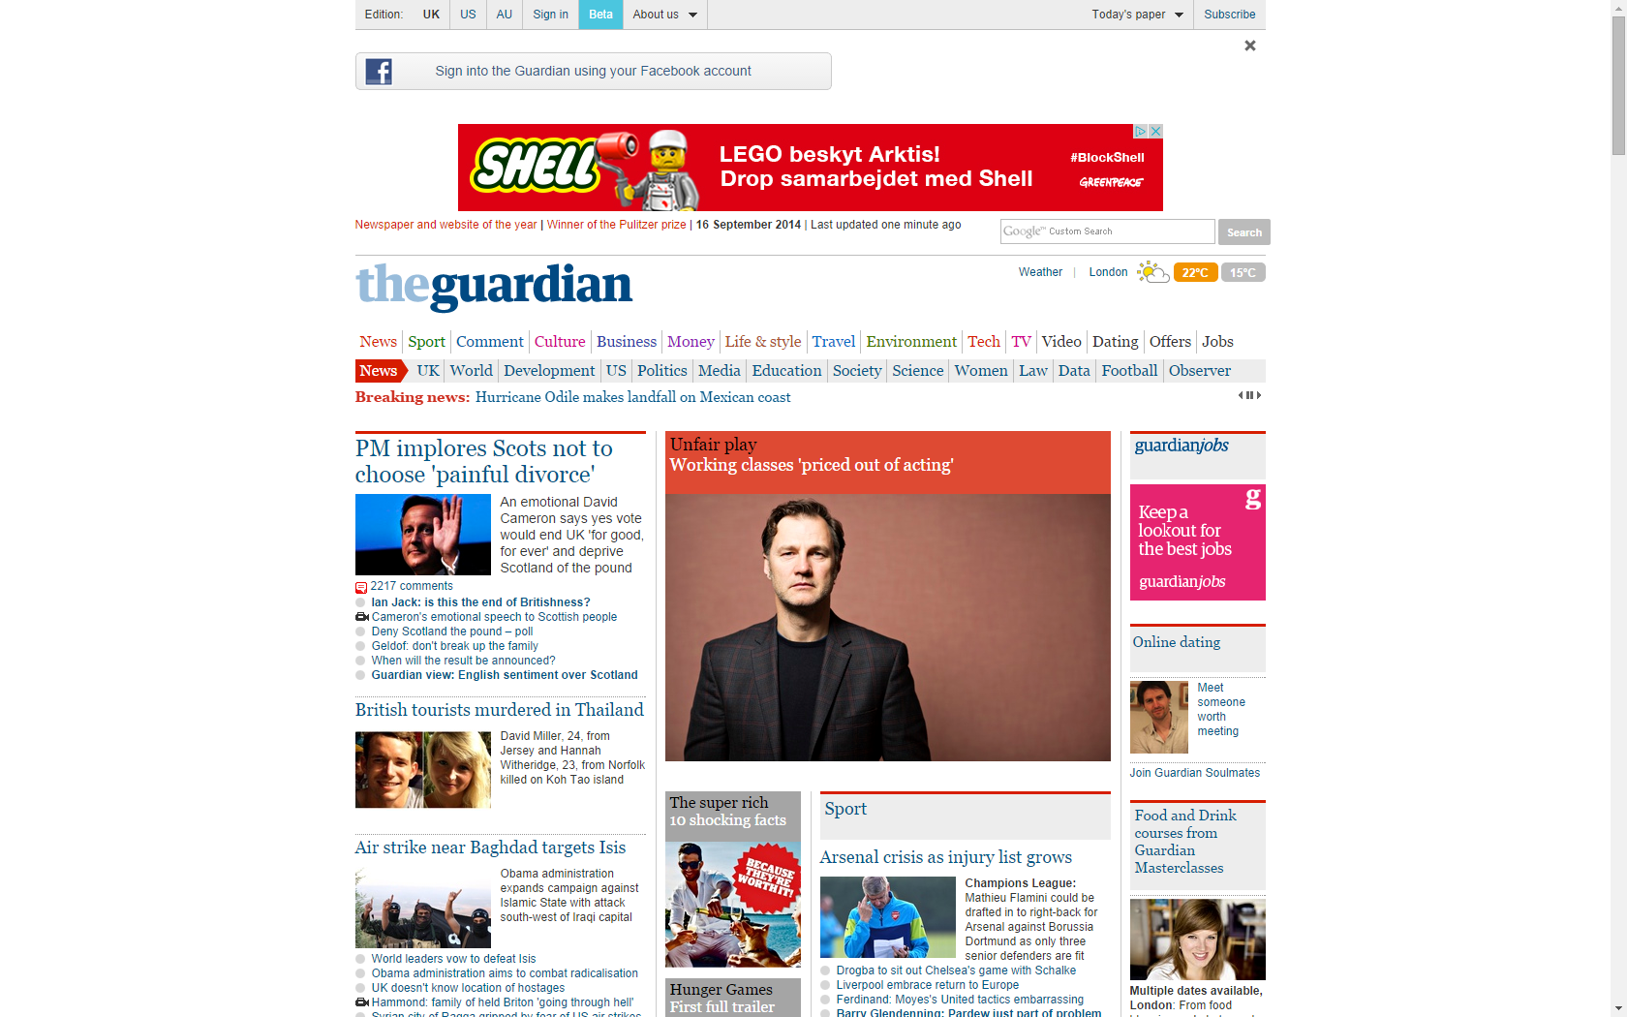

Slide 24
Hvorfor er branding vigtigere nu end tidligere?
Pris/kvalitet kriteriet er (næsten) sat ude af kraft pga. globaliseringen og produkternes tekniske (funktionelle) modenhed.
Branding omfatter andre end traditionelle kommercielle virksomheder: Guggenheim, fodboldklubber, Røde Kors, lande og byer m.fl.
Virksomhedskultur
Brand
Branding
Visuel Identitet
Logo
Design
Designbrief
Opgave

Slide 25
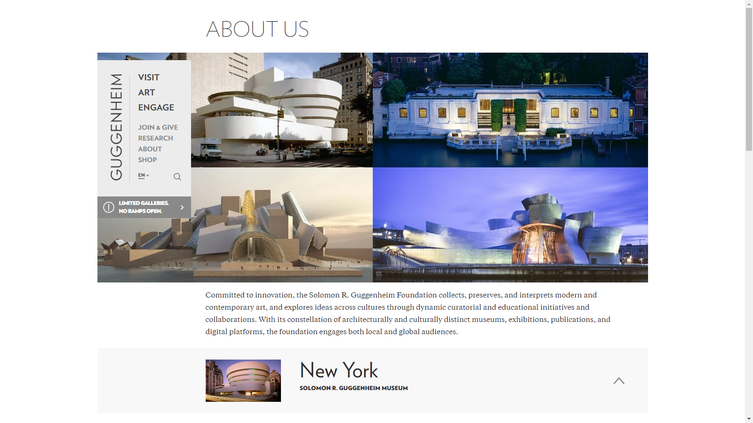

Slide 27
Hvorfor er branding vigtigere nu end tidligere?
Pris/kvalitet kriteriet er (næsten) sat ude af kraft pga. globaliseringen og produkternes tekniske (funktionelle) modenhed.
Branding omfatter andre end traditionelle kommercielle virksomheder: Guggenheim, fodboldklubber, Røde Kors, lande og byer m.fl.
Hvem er målgruppen for branding?
Tidligere hovedsageligt den endelige slutbruger, nu alle interessenter (stakeholders), interne som eksterne.
Virksomhedskultur
Brand
Branding
Visuel Identitet
Logo
Design
Designbrief
Opgave

Slide 28
Argumenter imod branding
Højere priser
Lukker mindre lokale konkurrenter ned
Udnytter billig arbejdskraft
Promoverer kulturel imperialisme
Eliminerer mangfoldighed i kvalitet og design
Forfladiger værdier som frihed, kærlighed, ungdommelighed, m.m.
Omfordeler velstand
...
Argumenter for branding
Lavere priser
Promoverer dialogen med forbrugeren
Tvinger firma til gennemsigtighed
Omfordeler velstand
…
Virksomhedskultur
Brand
Branding
Visuel Identitet
Logo
Design
Designbrief
Opgave

Slide 29
Visuel identitet Mollerup: Marks of excellence
What is visual identity? | The part of a company’s corporate identity that is visual. | Who are we (who do we want to be)?
What is a design programme? | A plan that specifies the visual forms that the company will use to present itself. | Trademarks (name mark, picture mark), typefaces, colours, the fifth element (radiator grille, jingles etc.)
The goals of a design programme | External identification | - Increase visibility - Improve image (being the sum of all perceptions of the company held by external groups).
 | Internal identification | - Increase motivation and loyalty

Slide 30
Mollerup: Marks of excellence
Visuel Identitet:
Eksplicit dimension:
Visuel identitet (navn, logo, farver,
Virksomhedskultur
Brand
Branding
Visuel Identitet
Logo
Design
Designbrief
Opgave

Slide 32
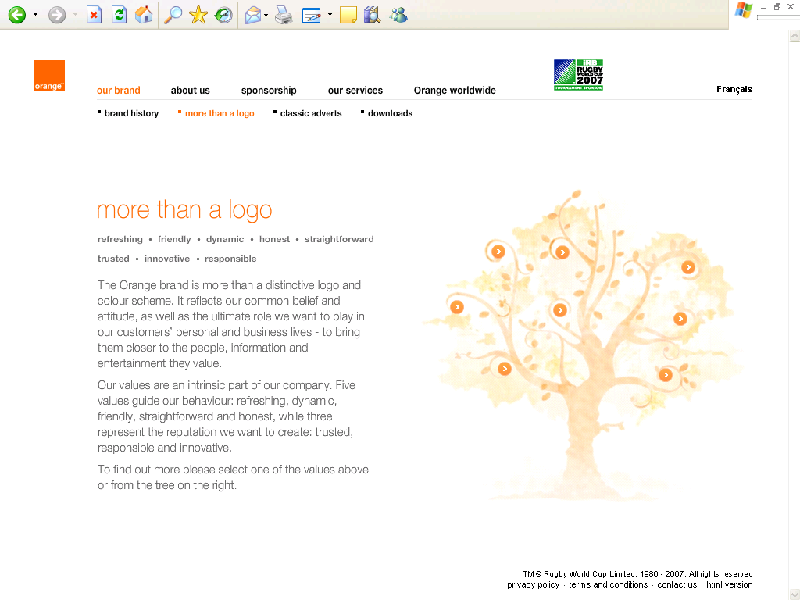

Slide 38
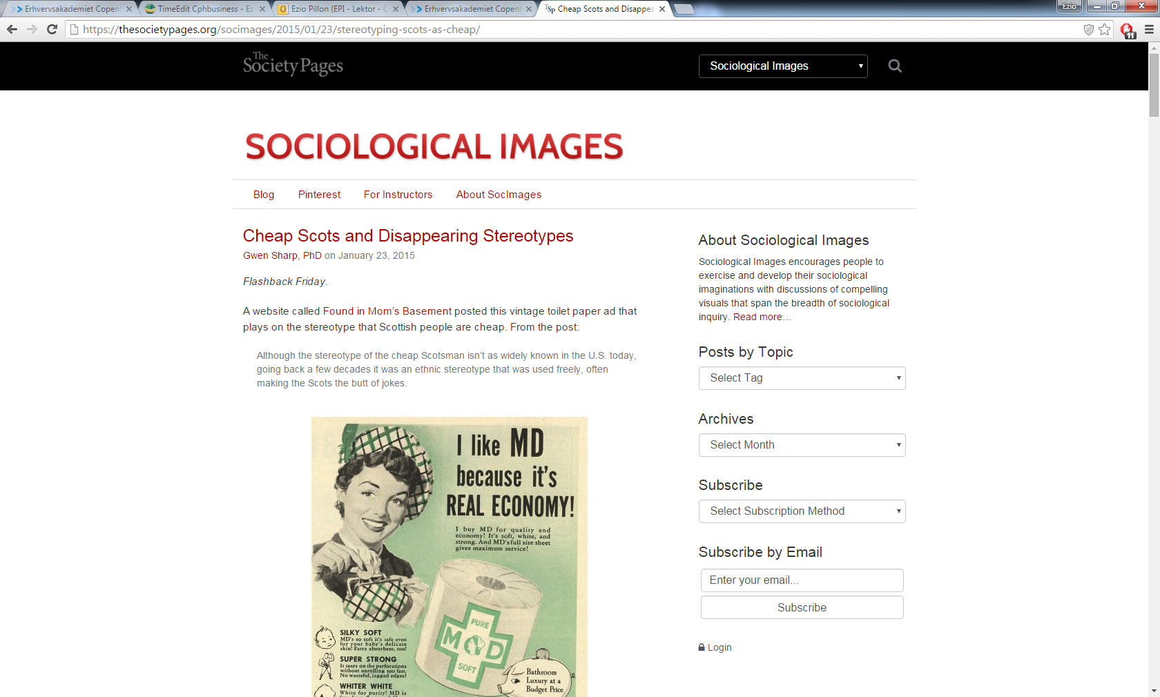

Slide 39
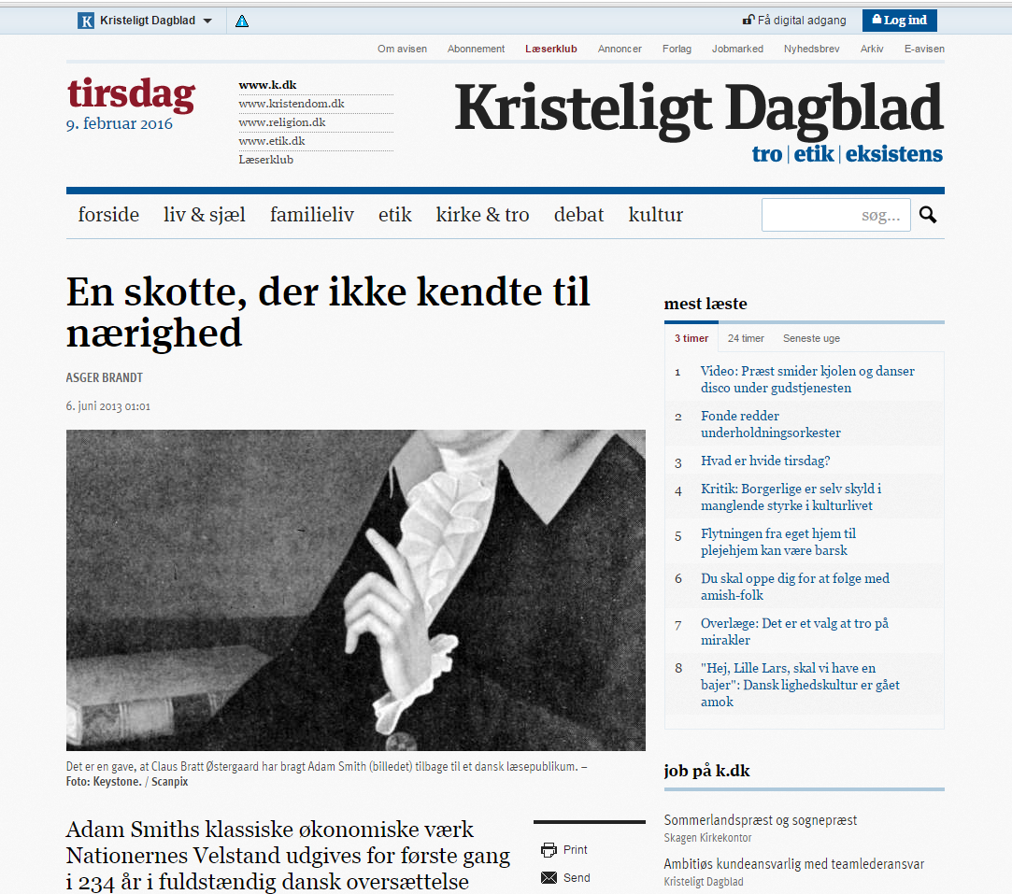

Slide 40
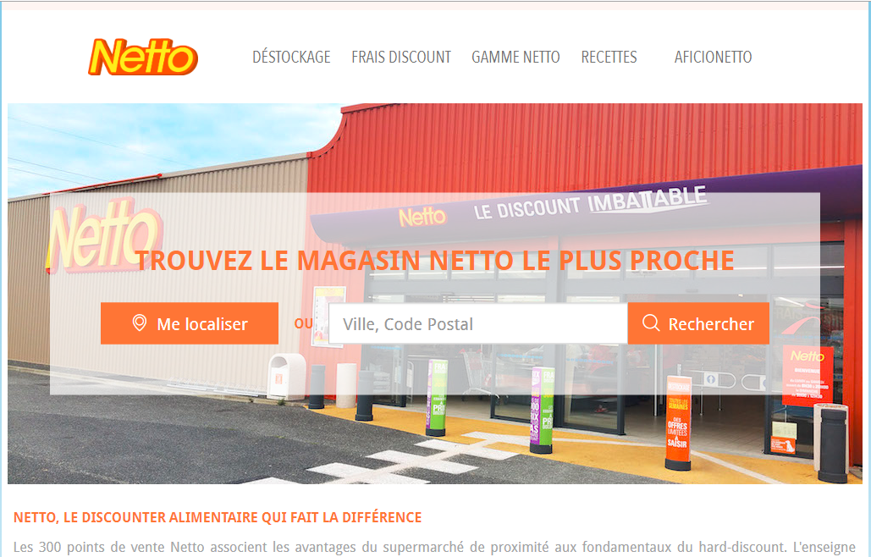

Slide 41
Design
Visuel identitet
Eksplicit dimension
Farver
Logo
Logo historie
Logo/produkt
Navn
Implicit dimension
Berømmelse/image
Autenticitet
Kritik/No logo
Gruppeopgaver

Slide 43
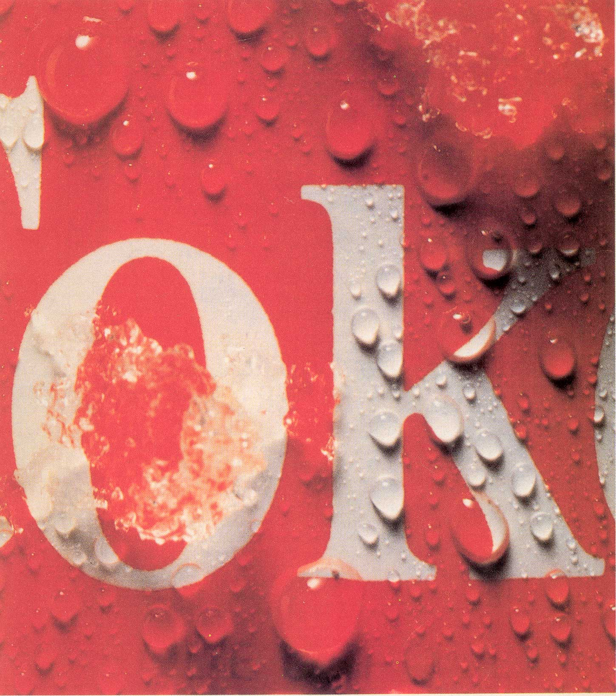
Virksomhedskultur
Brand
Branding
Visuel Identitet
Logo
Design
Designbrief
Opgave

Slide 44
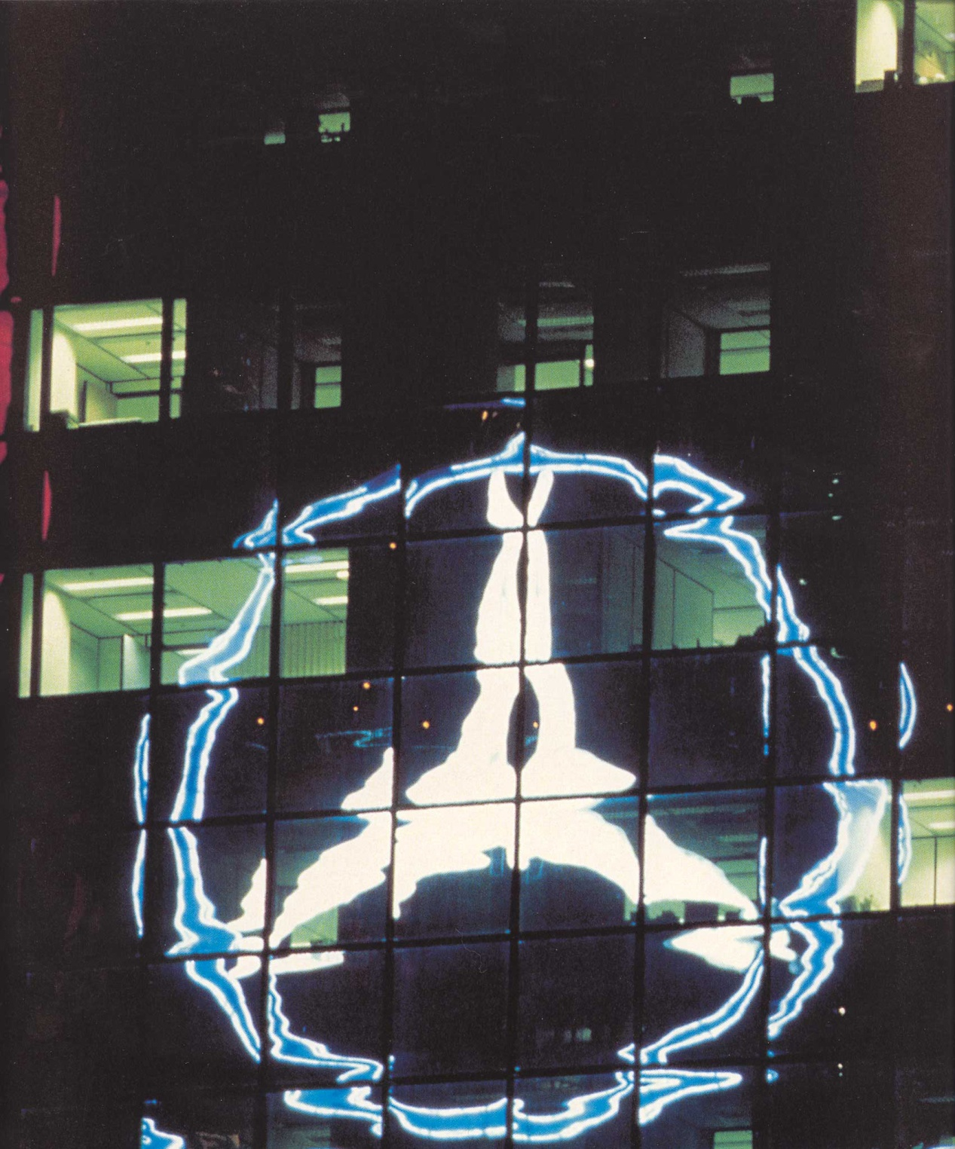

Slide 48
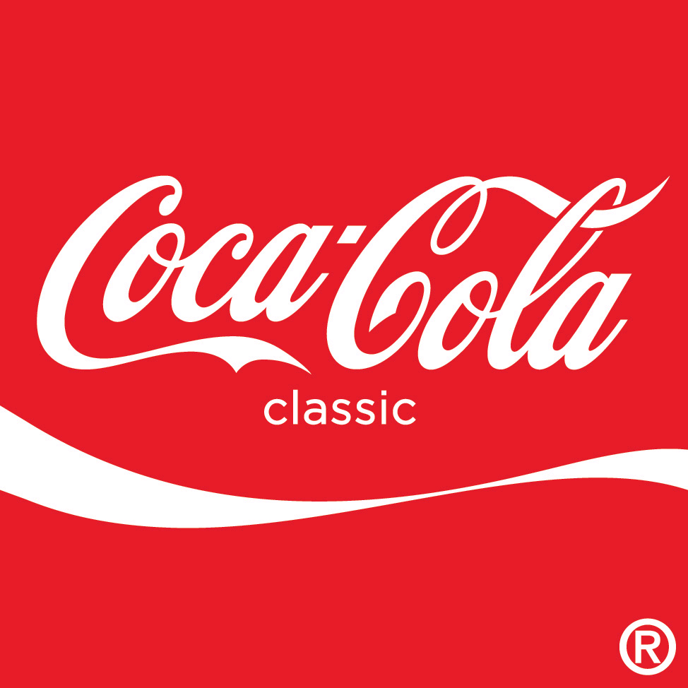

Slide 56
Mollerup: Marks of excellence
Visuel Identitet:
Eksplicit dimension:
Visuel identitet (navn, logo, farver, m.m.; designprogram)
Produktdesign
Emballagedesign
Reklame
m.m.
Implicit dimension:
’Berømmelse’: tilgængelighed + repræsentativitet.
Konnotationer; bibetydning (bil, slæde, skrammelkasse, osv.)
Associationer; (personlige) tankeforbindelse
Virksomhedskultur
Brand
Branding
Visuel Identitet
Logo
Design
Designbrief
Opgave

Slide 59
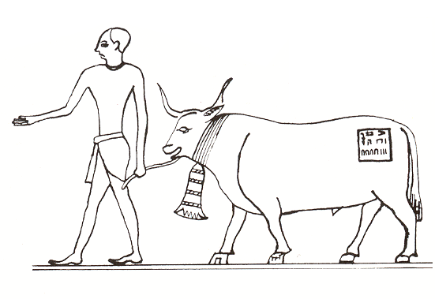

Slide 60
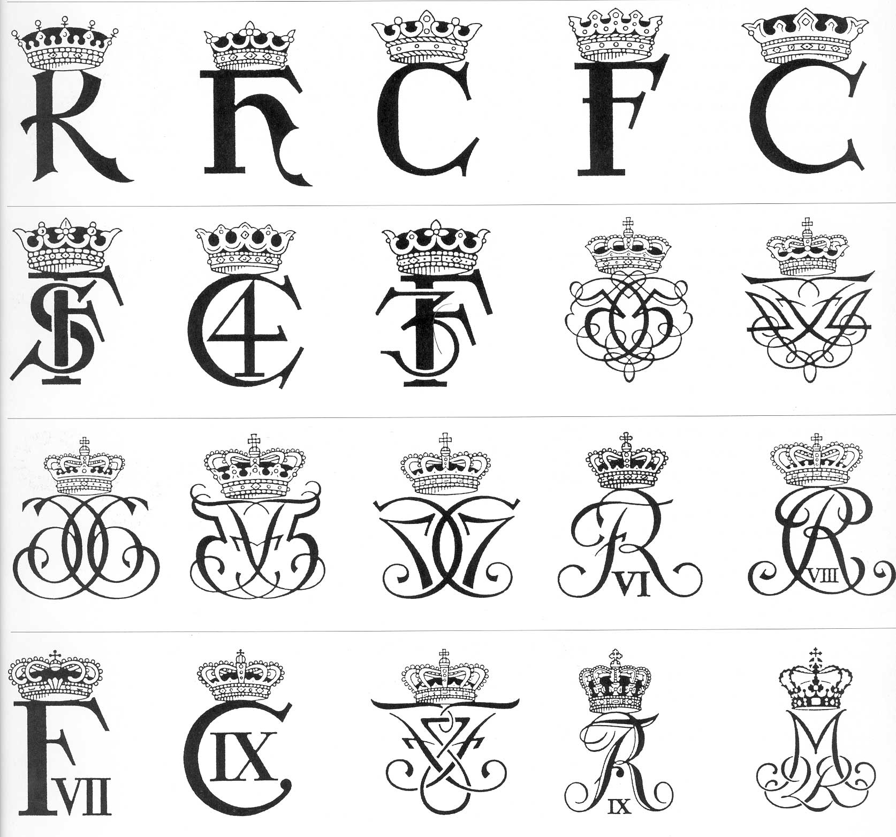

Slide 61
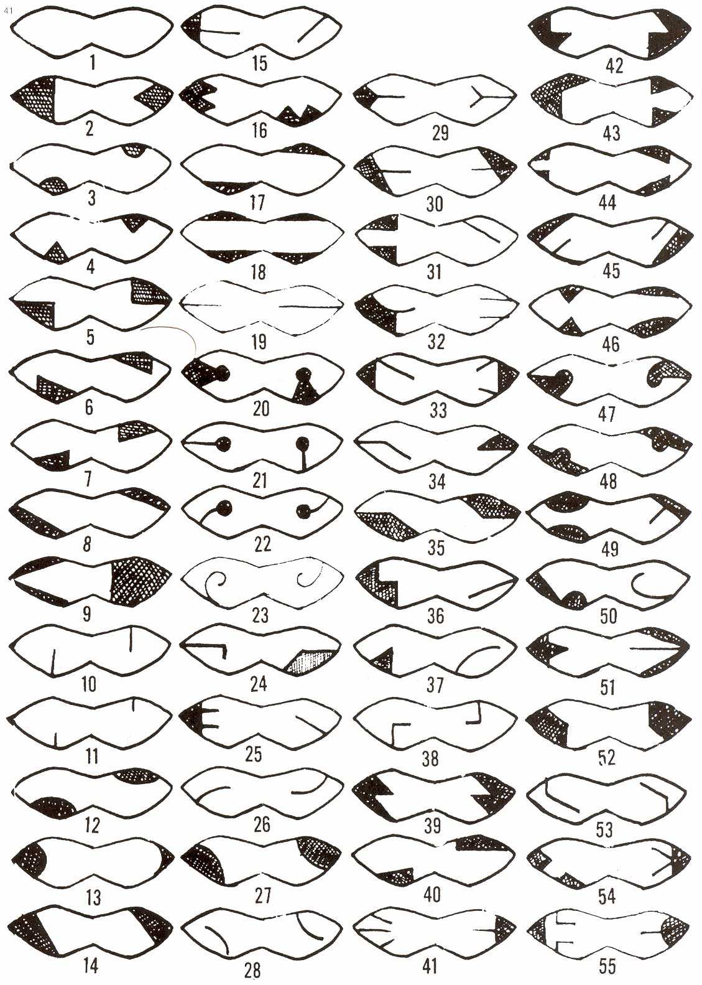

Slide 63
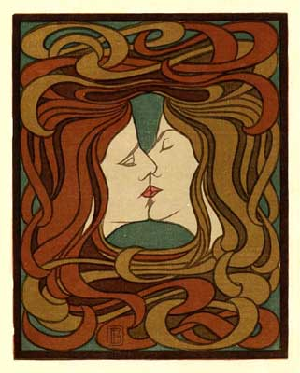
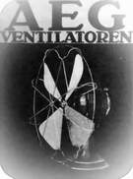
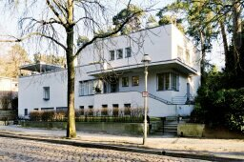
Schwechten 1896
Behrens 1908
Behrens 1912.

Slide 64
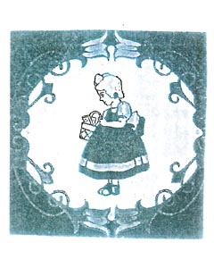
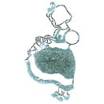
1907
1942
1979
2003
Notes:
1907 Irma-pigen skabes af arkitekt Sofus Greiffenberg, som bruger datteren Else Greiffenberg (født 1904) som model.
1942 Irma pigen gennemgår en række ændringer, der fortages af Marckeprang. 1979 Irma pige revideres af Erik Ellegaard Frederiksen i samarbejde med Marckeprang, der også foretog den sidste Irma pige revidering i 1942
2003 Irma pigen revideres af Irmas grafiker Connie Lyst.

Slide 67
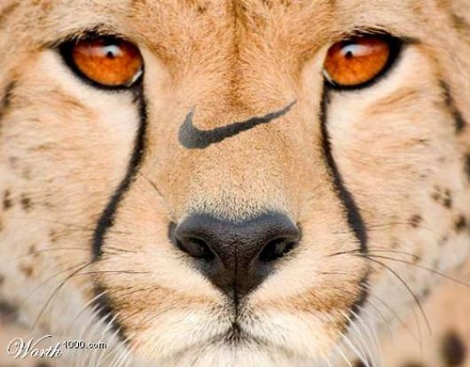

Slide 68
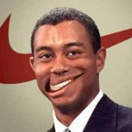

Slide 69
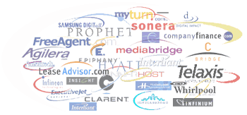

Slide 71
Trademarks

Slide 72
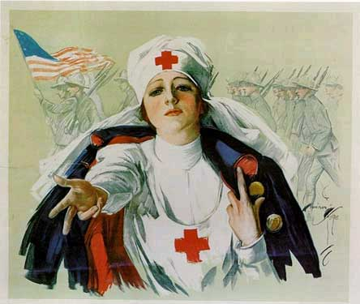

Slide 73
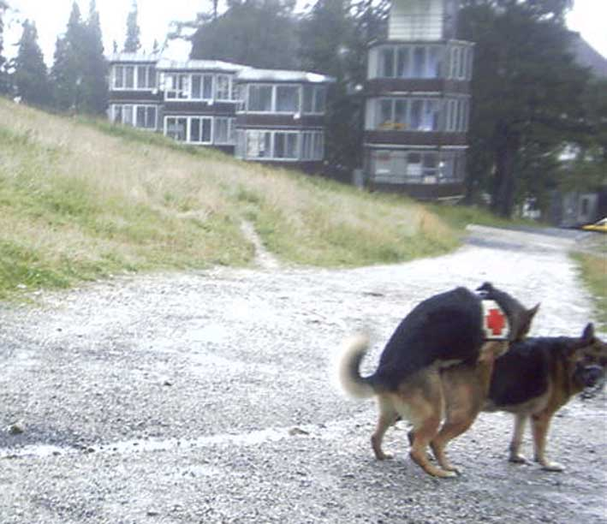

Slide 74
Aeroflot Sticks By Hammer and Sickle
Although Aeroflot is desperately trying to shed its Soviet image, it isn't quite ready to make good on a promise to give up the most cherished part of its 70-year-old heritage: its hammer-and-sickle logo.
Deputy Aeroflot general director Lev Koshlyakov said Tuesday that the airline decided to stick with the hammer and sickle because it couldn't come up with a better logo."

Slide 75
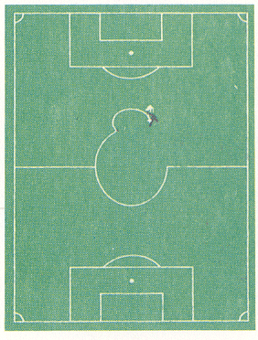

Slide 76
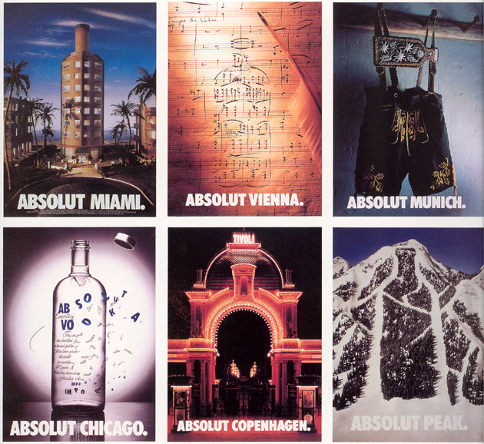

Slide 77
Vores logo
MT Højgaards logo består af to elementer: Et bomærke og et navnetræk De to elementer er tilsammen kernen i vores visuelle identitet. Logoet er sammensat som en enhed, der aldrig må skilles ad. Det skal altid anvendes i de standardudgaver, der er udarbejdet. Kontakt Marketing, hvis du er i tvivl om brugen af logoet.

Slide 78
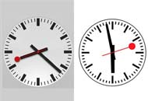

Slide 79
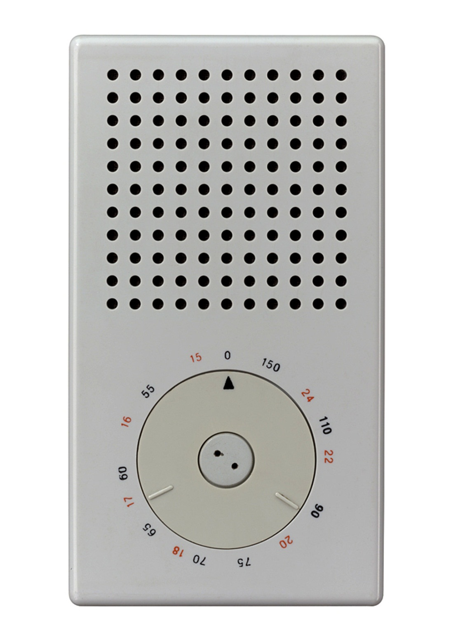
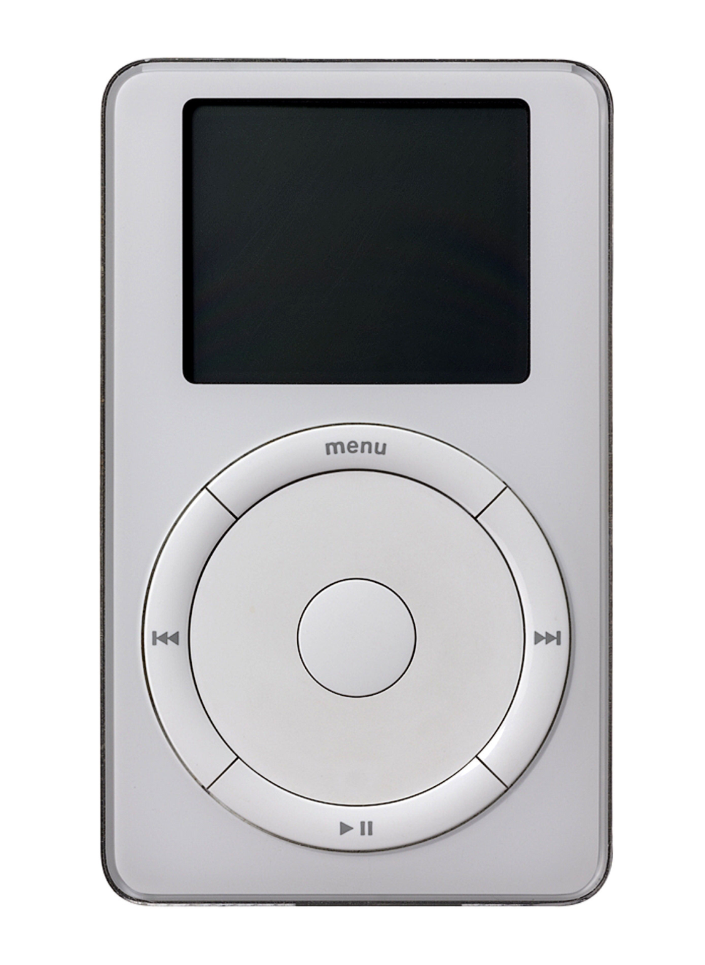

Slide 80
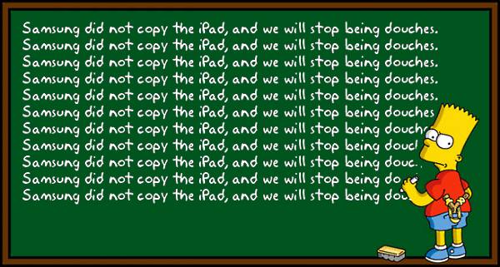

Slide 81
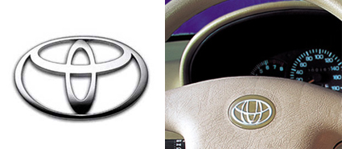

Slide 83
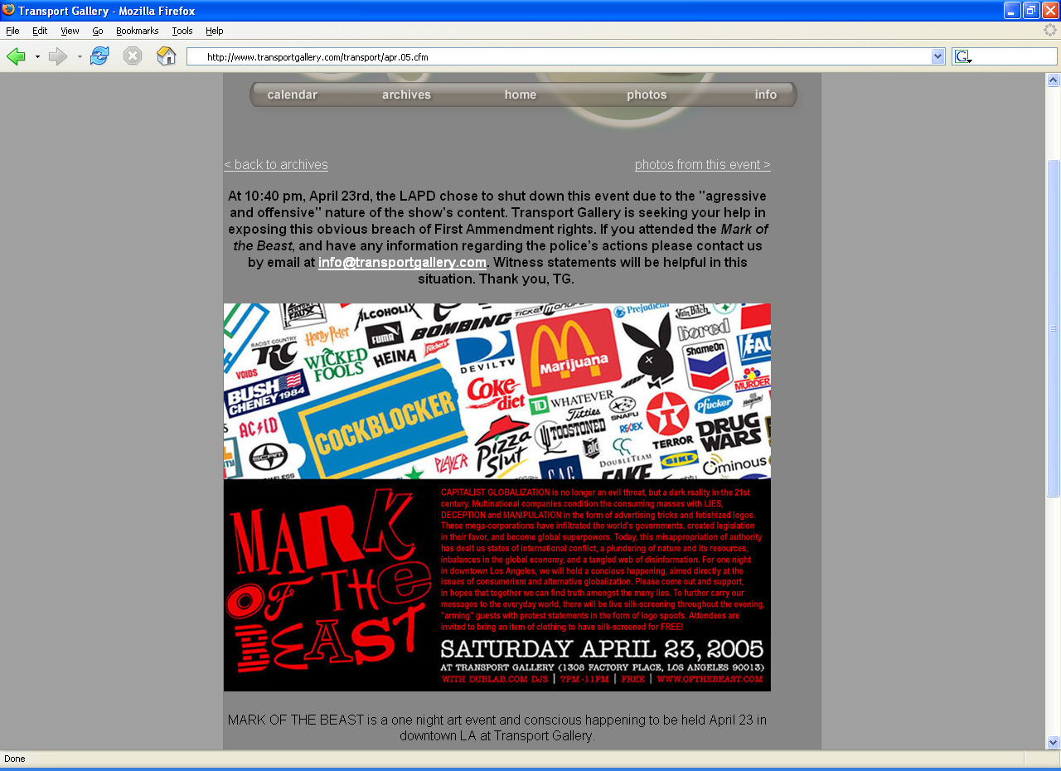

Slide 84
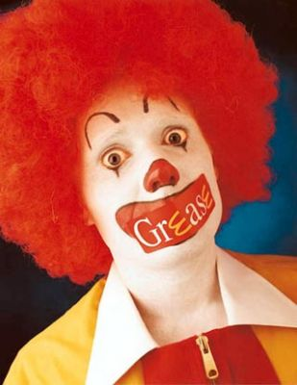

Slide 85
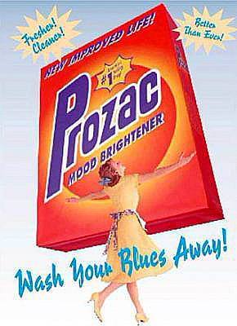

Slide 86
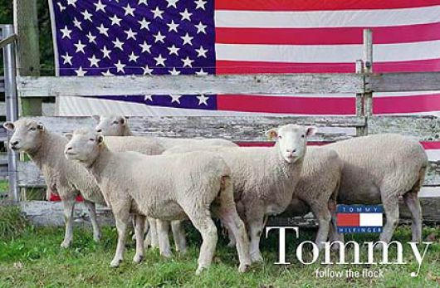

Slide 87
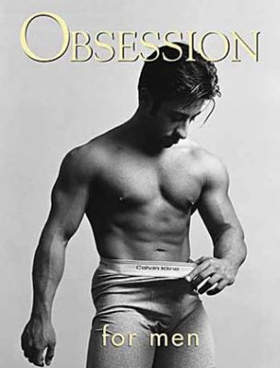

Slide 88
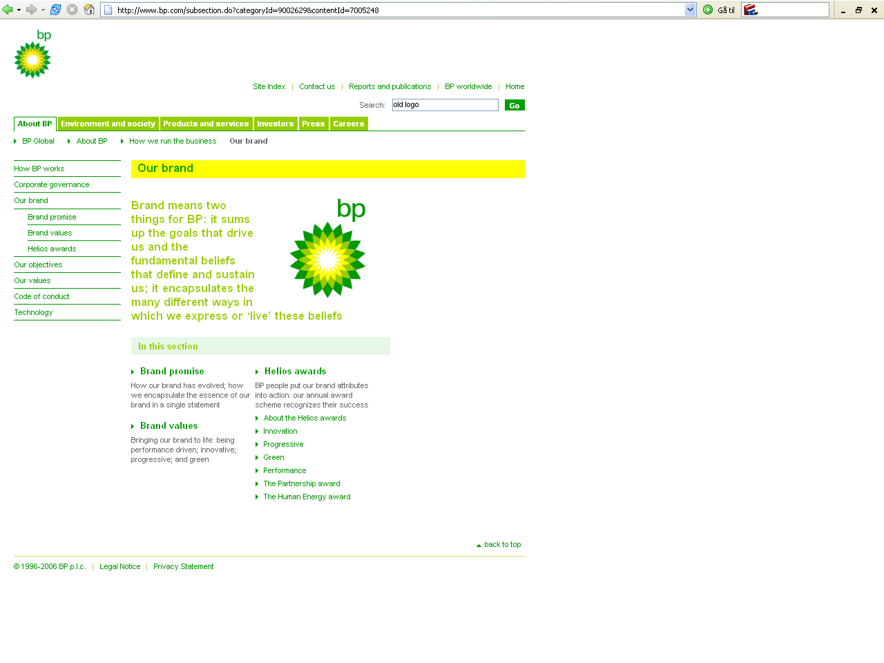

Slide 90
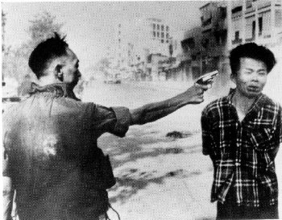

Slide 91
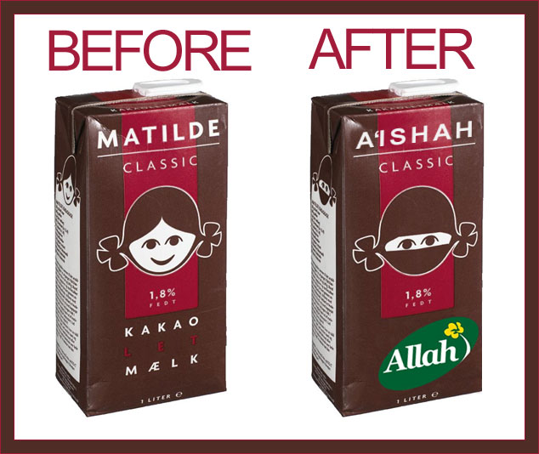

Slide 92
Visuelt tirrende. Tvinger os til at kigge én gang til for at forstå tegnet.
Grafisk ’krølle’.
Relevant association.
Tone. Underspillet/aggressiv; traditionel/avantgardistisk; fælles/eksklusiv m.m.
Tredimensionalitet. Sony-Ericsson
Derudover er udtale og oversættelse af navne vigtige på det globale marked.
Virksomhedskultur
Brand
Branding
Visuel Identitet
Logo
Design
Designbrief
Opgave

Slide 93
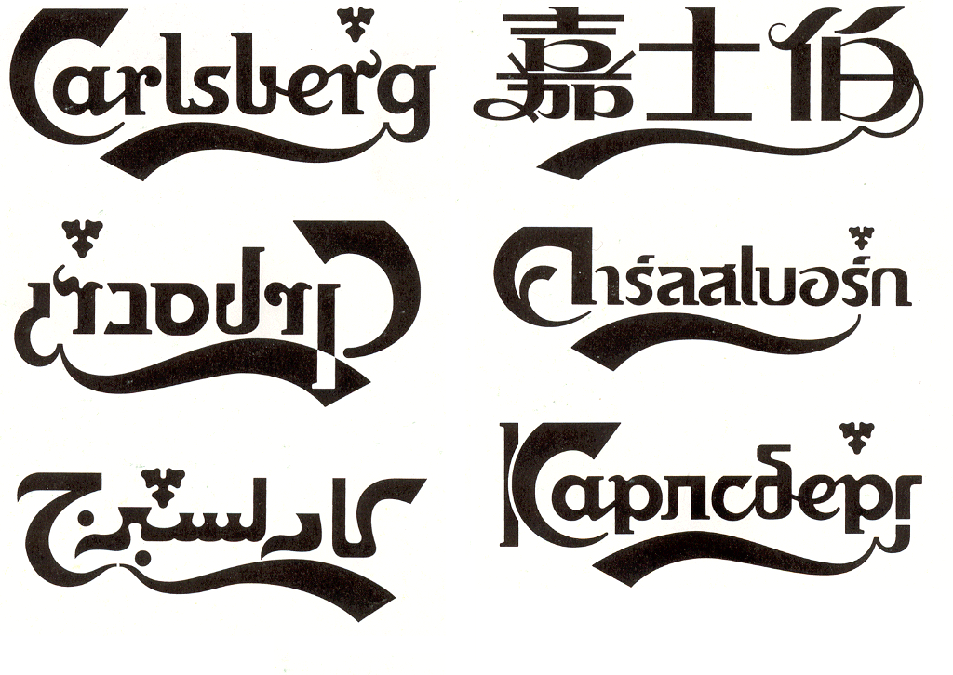

Slide 94
Design
Ud fra hvilke aspekter kan man analysere design?
Det funktionelle aspekt: Tekniske, praktiske krav, såvel set fra brugerens som fra producentens side; ergonomi, sikkerhed, dimensioner, produktion, lagring, transport m.m. Hvordan det virker.
Det æstetiske aspekt: Udseende. Hvordan det ser ud.
Det symbolske aspekt (signalværdien): Historien. Hvad det fortæller.
De to sidste aspekter er i høj grad kulturelt betingede.
Virksomhedskultur
Brand
Branding
Visuel Identitet
Logo
Design
Designbrief
Opgave

Slide 95
Rik Riezebos & Gert Kootstra: Brand Management
Kommentér begrebet ’silent design’
En ubevidst, passiv indstilling til design fra beslutningstageres side. Skal erstattes af en bevidst og artikuleret design management.
Hvilke ’brand-skabende’ roller kan design udfylde?
Identifikation
Differentiering
Transfer af materielle brand værdier (det funktionelle aspekt) og af immaterielle brand værdier (de æstetiske og symbolske aspekter)
Attraktivitet
Familiaritet
Virksomhedskultur
Brand
Branding
Visuel Identitet
Logo
Design
Designbrief
Opgave

Slide 96
Nye kanaler
Hvordan ville I markedsføre en hudplejeserie for (yngre) mænd?
Virksomhedskultur
Brand
Branding
Visuel Identitet
Logo
Design
Designbrief
Opgave

Slide 103
Mollerup: Marks of excellence
Visuel Identitet:
Eksplicit dimension:
Visuel identitet (navn, logo, farver, m.m.; designprogram)
Produktdesign
Emballagedesign
Reklame
m.m.
Implicit dimension:
’Berømmelse’: tilgængelighed + repræsentativitet.
Konnotationer; bibetydning (bil, slæde, skrammelkasse, osv.)
Associationer; (personlige) tankeforbindelse
Virksomhedskultur
Brand
Branding
Visuel Identitet
Logo
Design
Designbrief
Opgave

Slide 104
Designbrief (Creative brief)
Informationsstrømmen mellem opdragsgiver og de kreative er oftest iterativ og spænder fra den første meget generelle beskrivelse af opgaven der skal løses, til det endelige brief, som definerer aftalen mellem partnerne.
Hovedpunkterne i briefet vil afhænge af opgavens art men følgende elementer vil typisk være med:
Projektes baggrund: hvorfor vil vi gøre det?
Projektets beskrivelse: Hvad består opgaven i?
Hvem er vi? Mission, vision, værdier
Hvem er vore kunder? Målgruppesegmentering
Hvem er vore konkurrenter? Konkurrerende produkter?
Funktionelle, æstetiske og symbolske krav
Milestones samt budgetter
(Internationale) designopgaver forudsætter interkulturelle kompetencer
Virksomhedskultur
Brand
Branding
Visuel Identitet
Logo
Design
Designbrief
Opgave

Slide 105
Gruppeopgave
Find en virksomhed (evt. jeres projektvirksomhed) der er aktiv på det danske og et udenlandsk markedet.
Kommentér eventuelle forskelle i branding på de to markeder.
Skitsér et designbrief for ‘jeres’ produkt/netsted/indpakning m.m.
Virksomhedskultur
Brand
Branding
Visuel Identitet
Logo
Design
Designbrief
Gruppeopgave

Slide 106
Browaeys & Price: Understanding cross-cultural management;
Cultural dimensions and dilemmas
Trompenaars dimensioner
Universalisme versus partikularisme
Universalisme: Regler, abstrakt, egalitær
Partikularisme: Undtagelser, specifik
Trompenaars
Universalisme
Individualisme
Diffus/specifik
Neutral/affektiv
Optjent/tillagt status
Tid
Indrestyret/
ydrestyret
Hofstede
Power distance
Individualism
Masculinity
Uncertainity
Pragmatism
Indulgence

Slide 109
2. Individualisme versus kommunitarisme
Individualisme: Fokus på den enkelte person
Kommunitarisme/kollektivisme: Gruppens interesser
Henrik Dahl skælner mellem idividualisme I forhold til det nære (familie/venner) og til samfundet (staten) se ligeledes Hofstede: The word 'collectivism' in this sense has no political meaning: it refers to the group, not to the state
Historisk (Renæssancen)
Kunstneren som individ og skabere – ikke som håndværker
Ny selvforståelse hos en elite der ikke var adelig eller gejstlig men rig og selvsikker.
Protestantisme: Direkte forhold til Gud. Skrevne love (Biblen).
Katolicisme: Præsten som formidler og fortolker.
Trompenaars
Universalisme
Individualisme
Diffus/specifik
Neutral/affektiv
Optjent/tillagt status
Tid
Indrestyret/
ydrestyret
Hofstede
Power distance
Individualism
Masculinity
Uncertainity
Pragmatism
Indulgence

Slide 111
Notes:
Raffaello: La Scuola di Atene (1509-1510) Palazzo Vaticano Rafael
Skolen i Athen betegnes som højrenæssancens manifest
- Humanisme (kulturstrømning der fra renæssancen begyndelse tilstræbte sand menneskelig dannelse og holdning gennem studiet af de klassiske kunstarter; opfattelsen at mennesket er altings mål): Hyldest til skaberne, til videnskabsmændene, til kunstnerne.
- Centralperspektiv
- Tematisk indeholder den en politisk/’demokratisk’ udsagn, en hyldest til den førkristlige antikke samt en samtidig persongalleri
Første kunsthistorie (Giorgio Vasari 1550).

Slide 112
Notes:
Nordeuropæisk renaissance
Borgerskabets triumf hos Jan van Eyck 1434; The betrothal of the Arnolfini
Borgerskabets triumf hos Jan van Eyck 1434; The betrothal of the Arnolfini
Protestantisk gudsfrygt hos Bosch 1503
Begge ting hos Hans Holbein 1532

Slide 114
Opsamling
Trompenaars
Universalisme
Individualisme
Diffus/specifik
Neutral/affektiv
Optjent/tillagt status
Tid
Indrestyret/
ydrestyret
Hofstede
Power distance
Individualism
Masculinity
Uncertainity
Pragmatism
Indulgence
3. Specifik afgrænsning versus diffus afgrænsning
Hvor dybt involverer man sig?
Et spørgsmål om prioritet: Starter man med aftalens specifikke indhold (deal-focussed) – eller har man en diffus tilgang til aftalen gennem den personlige relation (relationship-focused)?
I diffuse kulturer er logiske argumenter mindre vigtige end personlige forhold og forbindelser.

Slide 115
4. Neutral versus affektiv
Neutral: Stram kontrol af følelser
Affektiv: Brug af følelser
Richard Gesteland (Cross-cultural Business Behaviour)
Paraverbal communication
Voice volume
Use of silence
Conversational overlap
Nonverbal communication
Proxemics (Use of space)
Haptics (Touch behavior)
Oculesics (Intense/Indirect eye contact)
Kinesics (Ambiguous hand and arm gestures)
Opsamling
Trompenaars
Universalisme
Individualisme
Diffus/specifik
Neutral/affektiv
Optjent/tillagt status
Tid
Indrestyret/
ydrestyret
Hofstede
Power distance
Individualism
Masculinity
Uncertainity
Pragmatism
Indulgence

Slide 116
Opsamling
Trompenaars
Universalisme
Individualisme
Diffus/specifik
Neutral/affektiv
Optjent/tillagt status
Tid
Indrestyret/
ydrestyret
Hofstede
Power distance
Individualism
Masculinity
Uncertainity
Pragmatism
Indulgence
5. Optjent status (Achievement) versus tillagt status (Ascription)
Optjent status: Præstation; ‘Det du gør; at gøre’. Jeg er min funktion på min arbejdsplads.
Tillagt status: Personens potentiale, baseret på alder, familiær baggrund, uddannelse m.m.; ‘Den du er; at være’. Jeg er min arbejdsplads.
Er Kongeriget Danmark et optjent status-land?

Slide 119
Opsamling
Trompenaars
Universalisme
Individualisme
Diffus/specifik
Neutral/affektiv
Optjent/tillagt status
Tid
Indrestyret/
ydrestyret
Hofstede
Power distance
Individualism
Masculinity
Uncertainity
Pragmatism
Indulgence
6. Tid
Sekventiel; monokron: Tidsplaner overholdes. Ting gøres én af gangen. (Deal-focus). Improvisation er tegn på dårlig planlægning.
Synkront; polykron: Tidsplaner er flydende og ikke vigtigere end en række andre faktorer. Flere ting kan gøres samtidigt. (Relationship-focus). Improvisation er en naturlig konsekvens af en skiftende omverden.

Slide 120
7. Indrestyret versus ydrestyret (forhold til naturen/omverdenen)
Opsamling
Trompenaars
Universalisme
Individualisme
Diffus/specifik
Neutral/affektiv
Optjent/tillagt status
Tid
Indrestyret/
ydrestyret
Hofstede
Power distance
Individualism
Masculinity
Uncertainity
Pragmatism
Indulgence
Indrestyret | Ydrestyret
Kontrol over naturen | Følge naturen
Kontrol er succes | Placér dig i forhold til eksterne kræfter for at udnytte dem
Aggressivitet beviser beslutsomhed | Kompromiser og harmoni
One way = forward | Bølger, ændringer, cyklusser er naturlige
Styr forbrugeren | Forbrugeren har altid ret
Sørg for at have overlegen magt (Shock and Awe ) | Asiatiske kampsport (judo, kendo,etc.)
Asiaterne stjæler vore ideer | Teknologi er tilrådighedsværende virkelighed; brug kaizen (optimering - inkrementel innovation)
Feedback kan bruges til at tilpasse of forbedre | Feedback kan styre udviklingen

Slide 121
Notes:
Hans Holbein 1532

Slide 123
Browaeys & Price: National cultural dimensions in the business context
I det følgende som de fremgår af Hofstedes egen netsted http://www.geert-hofstede.com/
Power Distance Index (PDI) that is the extent to which the less powerful members of organizations and institutions (like the family) accept and expect that power is distributed unequally. This represents inequality (more versus less), but defined from below, not from above. It suggests that a society's level of inequality is endorsed by the followers as much as by the leaders. Power and inequality, of course, are extremely fundamental facts of any society and anybody with some international experience will be aware that 'all societies are unequal, but some are more unequal than others'.
Opsamling
Trompenaars
Universalisme
Individualisme
Diffus/specifik
Neutral/affektiv
Optjent/tillagt status
Tid
Indrestyret/
ydrestyret
Hofstede
Power distance
Individualism
Masculinity
Uncertainity
Pragmatism
Indulgence

Slide 124
(Individual versus group orientation)
Individualism (IDV) on the one side versus its opposite, collectivism, that is the degree to which individuals are integrated into groups. On the individualist side we find societies in which the ties between individuals are loose: everyone is expected to look after him/herself and his/her immediate family. On the collectivist side, we find societies in which people from birth onwards are integrated into strong, cohesive in-groups, often extended families (with uncles, aunts and grandparents) which continue protecting them in exchange for unquestioning loyalty. The word 'collectivism' in this sense has no political meaning: it refers to the group, not to the state. Again, the issue addressed by this dimension is an extremely fundamental one, regarding all societies in the world.
Opsamling
Trompenaars
Universalisme
Individualisme
Diffus/specifik
Neutral/affektiv
Optjent/tillagt status
Tid
Indrestyret/
ydrestyret
Hofstede
Power distance
Individualism
Masculinity
Uncertainity
Pragmatism
Indulgence

Slide 125
 | Typisk kvindelig | Typisk mandlig
+
-

Slide 126
 | Typisk kvindelig | Typisk mandlig
+ | Ordenssans, planlægning, god smag, omsorgsfuld. Flot håndskrift, socialt kompetente. Multitasking, medfølelse, organiserede. Renlige, empatiske, omsorgsfulde, multitasker, selvsikker. Medmenneskelige, lyttende, varme, omsorgsfulde, multitasking, realistiske. Multitasking, sociale, kommunikative, omsorgsfulde, eftertænksomme. | Tålmodighed, spontanitet, konkurrence (erhverv) Handlekraftige, overblik. Fokuseret på én ting, humor, jokes, selvtillid. Handlekraftige, målrettede. Direkte, kontante, handlekraftige, initiativrige, konfliktsky, fordomsfri overfor eget køn, idealistiske. Handlekraftige, stærke, direkte, lige til sagen, singleminded, selvsikre.
- | PMS (24/7), kvindechauvinisme, - konkurrence, + følelser (erhverv). Hysteriske, emotionelle. Overtænker, selvhøjtidelighed, bange for at fejle. Drama queens, overfølsomme, stædig, selvsikker. Karrieremæssigt ydmyge, bagtalende, falske, intrigante, ser verdenen – glemmer sig selv. X,x, fnidder, sladder, usikre, dårlige til at sælge sig selv. | Mandschauvinisme, spontanitet, dårlig taber /konkurrencementalitet Stædighed, dårlige taber, hoverer. Mangel på medfølelse, egoistiske, selvtillid. Svært ved at udtrykke følelse, - multitaske. Konfliktsky, - multitasking, selvopblæste, selvfede. - multitasking, for direkte, ikke-konverserende, aggressive, ingen kontakt med følelserne, offensive, dårlige til at tage imod kritik.

Slide 127
Opsamling
Trompenaars
Universalisme
Individualisme
Diffus/specifik
Neutral/affektiv
Optjent/tillagt status
Tid
Indrestyret/
ydrestyret
Hofstede
Power distance
Individualism
Masculinity
Uncertainity
Pragmatism
Indulgence
(Masculine versus feminine orientation)
Masculinity (MAS) versus its opposite, femininity, refers to the distribution of roles between the genders which is another fundamental issue for any society to which a range of solutions are found. The IBM studies revealed that (a) women's values differ less among societies than men's values; (b) men's values from one country to another contain a dimension from very assertive and competitive and maximally different from women's values on the one side, to modest and caring and similar to women's values on the other. The assertive pole has been called 'masculine' and the modest, caring pole 'feminine'. The women in feminine countries have the same modest, caring values as the men; in the masculine countries they are somewhat assertive and competitive, but not as much as the men, so that these countries show a gap between men's values and women's values.

Slide 128
Uncertainty Avoidance Index (UAI) deals with a society's tolerance for uncertainty and ambiguity; it ultimately refers to man's search for Truth. It indicates to what extent a culture programs its members to feel either uncomfortable or comfortable in unstructured situations. Unstructured situations are novel, unknown, surprising, different from usual. Uncertainty avoiding cultures try to minimize the possibility of such situations by strict laws and rules, safety and security measures, and on the philosophical and religious level by a belief in absolute Truth; 'there can only be one Truth and we have it'. People in uncertainty avoiding countries are also more emotional, and motivated by inner nervous energy. The opposite type, uncertainty accepting cultures, are more tolerant of opinions different from what they are used to; they try to have as few rules as possible, and on the philosophical and religious level they are relativist and allow many currents to flow side by side. People within these cultures are more phlegmatic and contemplative, and not expected by their environment to express emotions.
Opsamling
Trompenaars
Universalisme
Individualisme
Diffus/specifik
Neutral/affektiv
Optjent/tillagt status
Tid
Indrestyret/
ydrestyret
Hofstede
Power distance
Individualism
Masculinity
Uncertainity
Pragmatism
Indulgence

Slide 129
Fra: http://www.geerthofstede.nl/dimensions-of-national-cultures
The fifth dimension: Long-Term Orientation/Pragmatism
Research by Michael Bond and colleagues among students in 23 countries led him in 1991 to adding a fifth dimension called Long- versus Short-Term Orientation. In 2010, research by Michael Minkov allowed to extend the number of country scores for this dimension to 93, using recent World Values Survey data from representative samples of national populations. Long- term oriented societies foster pragmatic virtues oriented towards future rewards, in particular saving, persistence, and adapting to changing circumstances. Short-term oriented societies foster virtues related to the past and present such as national pride, respect for tradition, preservation of "face", and fulfilling social obligations.
Opsamling
Trompenaars
Universalisme
Individualisme
Diffus/specifik
Neutral/affektiv
Optjent/tillagt status
Tid
Indrestyret/
ydrestyret
Hofstede
Power distance
Individualism
Masculinity
Uncertainity
Pragmatism
Indulgence

Slide 130
Opsamling
Trompenaars
Universalisme
Individualisme
Diffus/specifik
Neutral/affektiv
Optjent/tillagt status
Tid
Indrestyret/
ydrestyret
Hofstede
Power distance
Individualism
Masculinity
Uncertainity
Pragmatism
Indulgence
Fra: http://www.geerthofstede.nl/dimensions-of-national-cultures
The sixth dimensions: Indulgence versus Restraint In the same book a sixth dimension, also based on Minkov's World Values Survey data analysis for 93 countries, has been added, called Indulgence versus Restraint. Indulgence stands for a society that allows relatively free gratification of basic and natural human drives related to enjoying life and having fun. Restraint stands for a society that suppresses gratification of needs and regulates it by means of strict social norms.

Slide 131
Findes der kulturelle manifestationer der ikke dækkes af ovennævnte dimensioner?
Hvilke af de omtalte dimensioner omhandler humor, ironi, selvironi og sarkasme?

Slide 132
Teoretisk landebrief case
Det understreges, at de to ovennævnte modeller kun kan angive generelle tendenser under normale forhold, hvorfor brugen af bl.a. normalfordelingskurver anbefales
Illustrér forskellene mellem to kulturer ved hjælp af Trompenaars 7 eller Hofstedes 6 dimensioner
Diskutér styrker og svagheder ved de to modeller.
Supplér med egne dimensioner og/eller betragtninger
neutral
affektiv

